Slide 2
18
SANTE
FALLERON-FROIDFOND
Le coup-franc gagnant
11/02/2022
U14-U15
Matériel : 2 buts, ballons
Les joueurs sont répartis en 2 équipes de 9 joueurs qui sont ensuite diviser en deux pour dédoubler l’atelier. La première équipe qui défend forme un mur avec les indications du gardien. Pendant ce temps-là, un attaquant se présente face à l’éducateur afin de répondre à une question sur le thème de la santé, par « vrai » ou « faux ». Si la réponse est juste, 2 joueurs sortent du mur et l’attaquant tire son coup franc, si la réponse est fausse, le mur reste en place et l’attaquant tire, 1 point/but,
L’objectif étant de sensibiliser les jeunes sur les méfaits de l’alcool et du tabac, principalement, pour la pratique d’un sport.

Slide 3
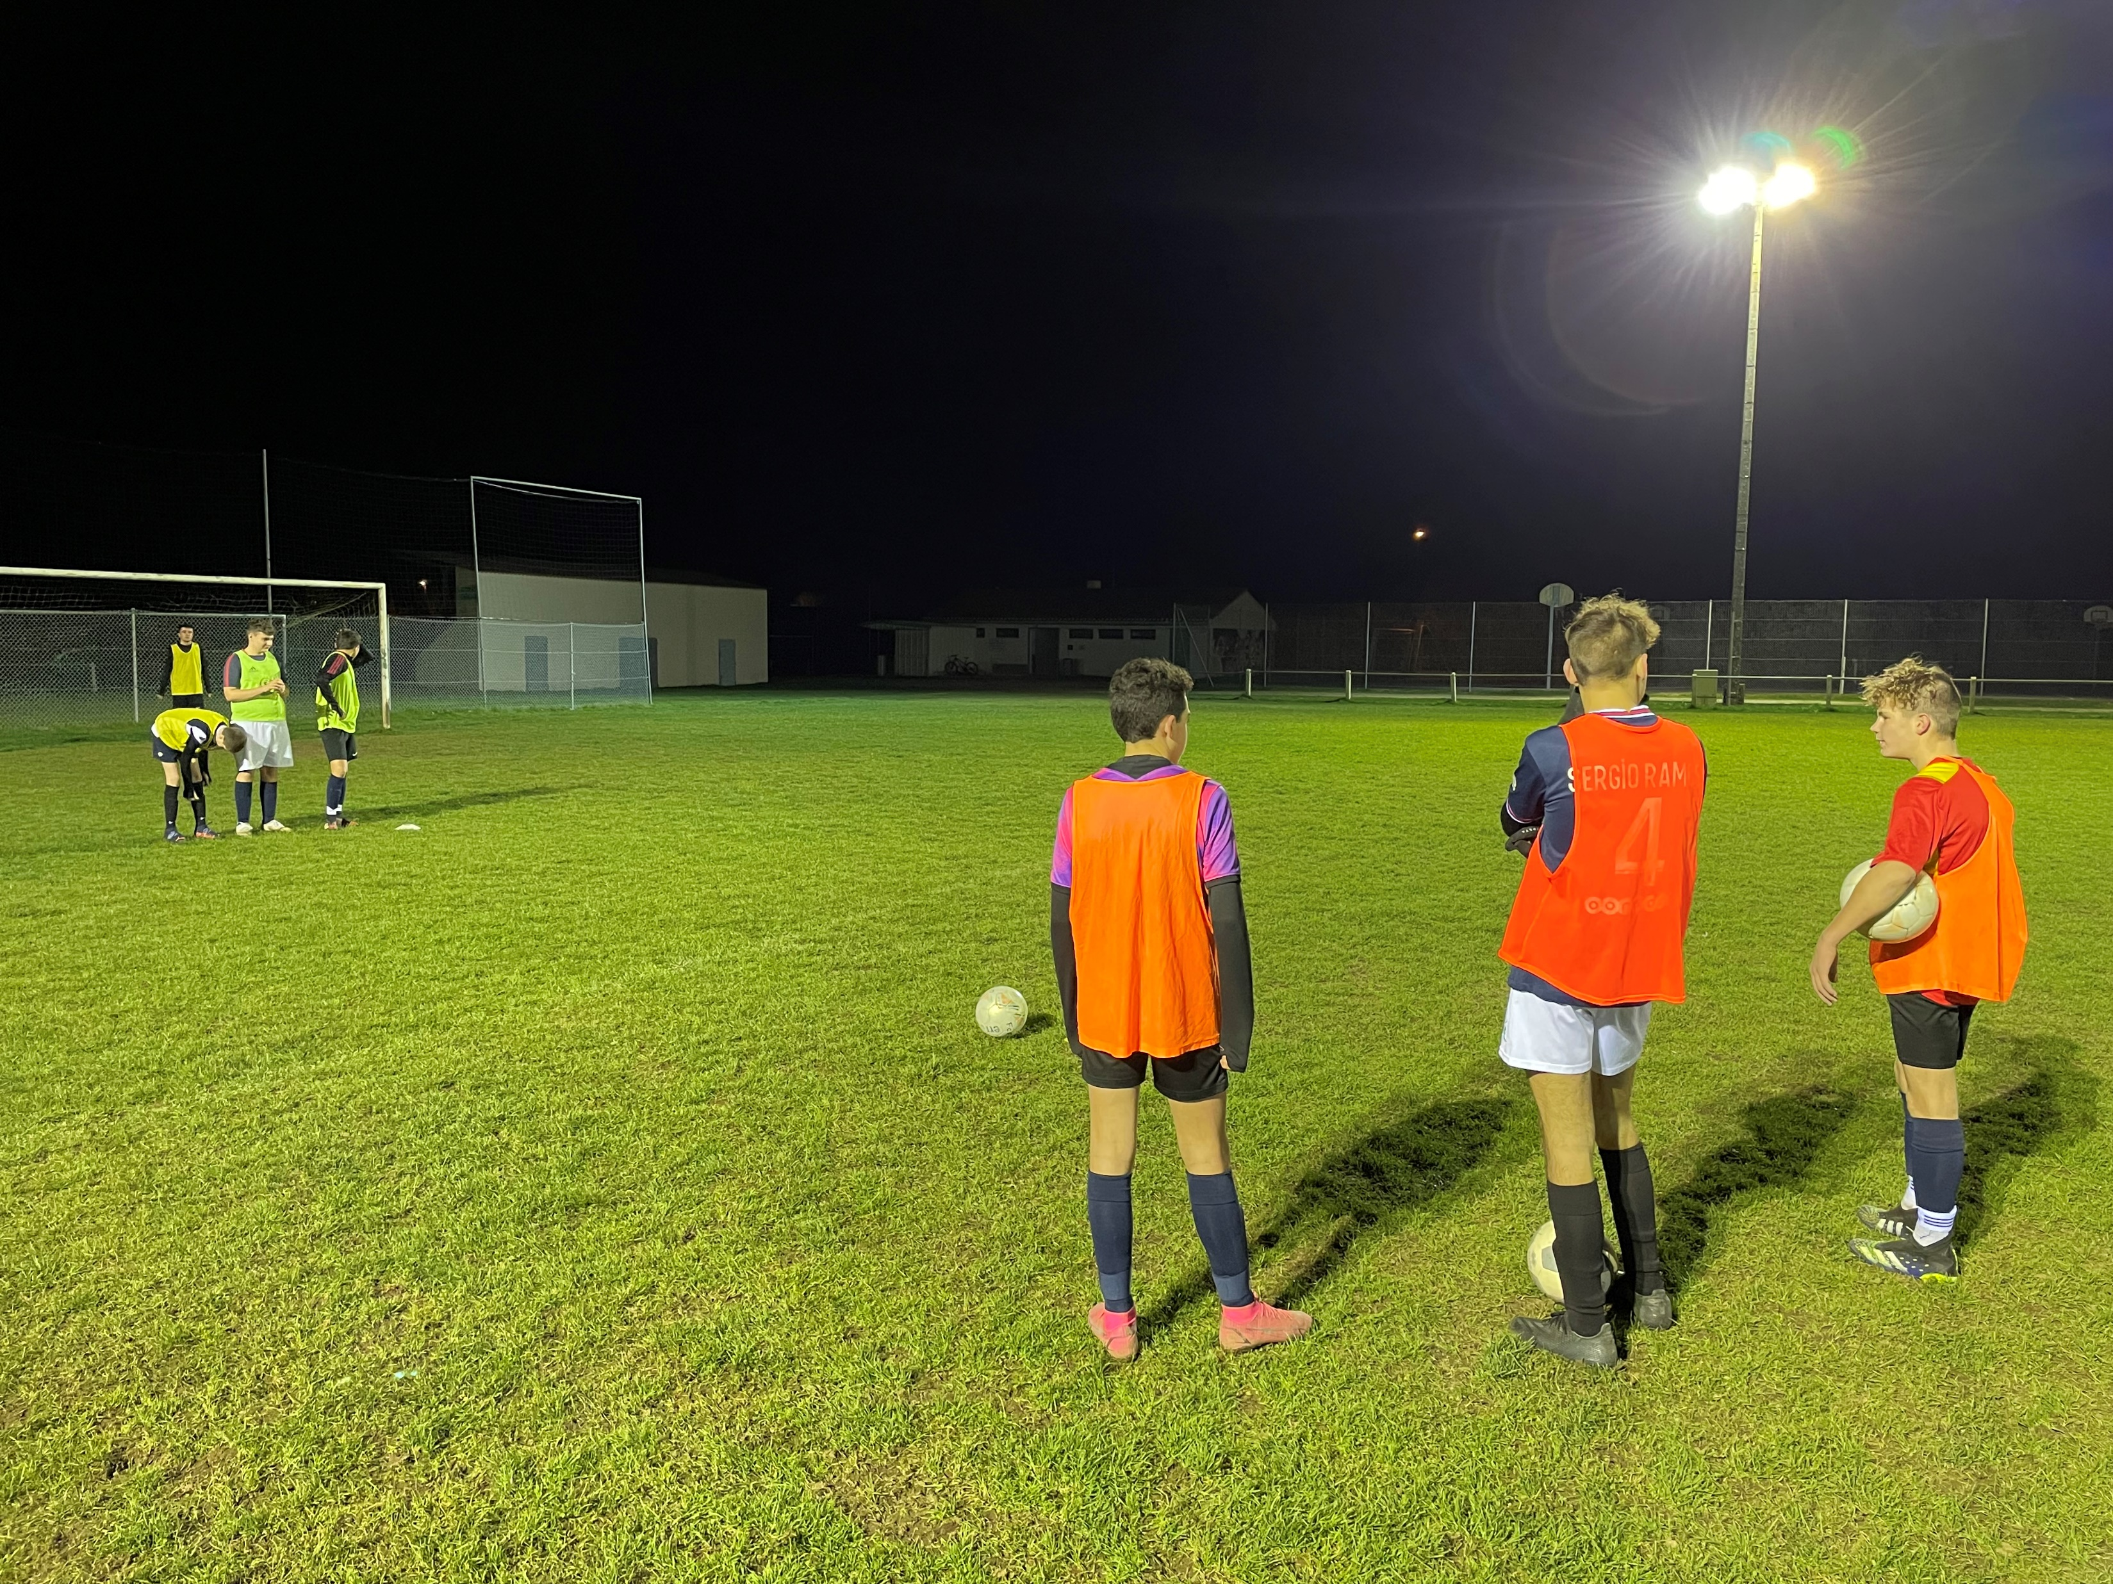

Slide 4
